Slide 1
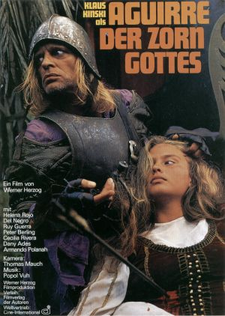
Aguirre, Tanrının Gazabı (Aguirre, the Wrath of the God – 1972) Yönetmen, Karakterler ve Mekanlar
Fatih Selçuk

Slide 2
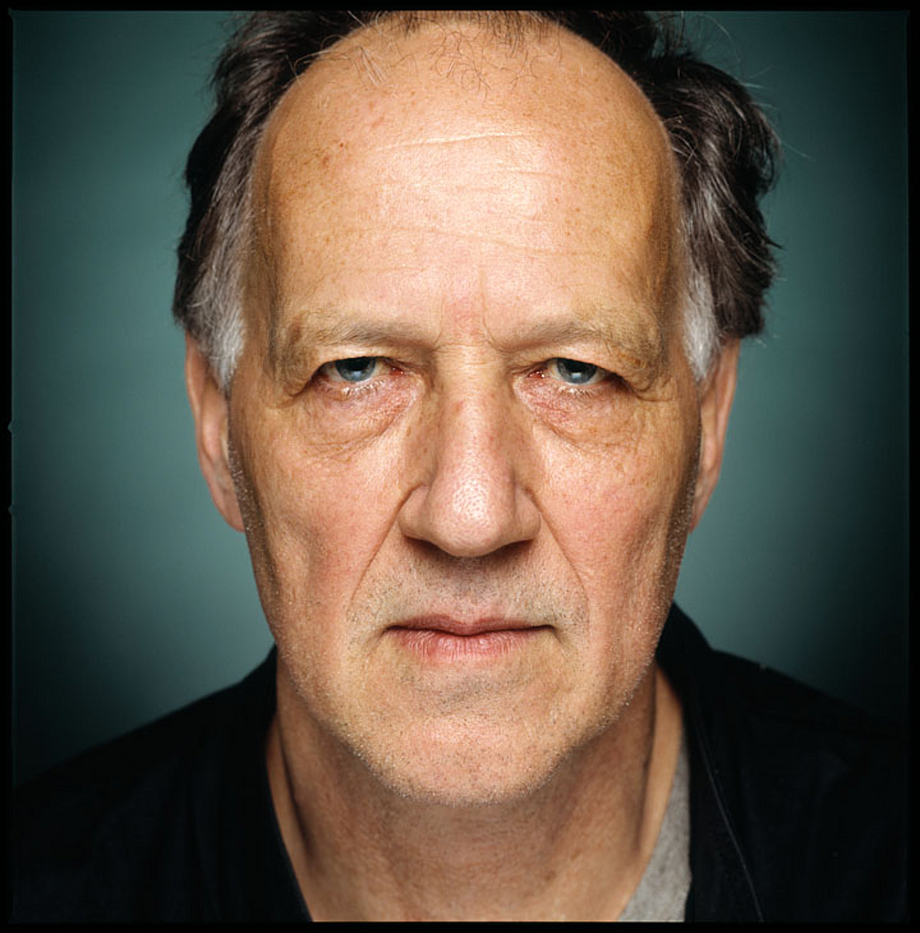
Yönetmen ( Werner Herzog)
Doğum 5 Eylül 1942 – Almanya (Münih).
Hırvat asıllı bir aileye mensuptur. Bavyera’nın bir köyünde büyümüştür.
Babası, Herzog 10 yaşındayken aileyi terk etmiştir ve Herzog bir daha babasını görememiştir.
13 yaşında geldiğinde ailesi ve Klaus Kinski ile Münih’te bir apartman dairesinde yaşamaya başlamıştır.
"O an için, bir yönetmen olacağımı ve Kinski'nin oynadığı filmleri yöneteceğimi biliyordum’’ demiştir.
1960’ lı yıllarda çekeceği filmleri finanse edebilmek adına çelik fabrikalarında gece vardiyalarında çalışmıştır.
3 kez evlenmiştir. (Martje Grohmann (1967–1985), Christine Maria Ebenberger (1987–1997), Lena Pisetski (1999).

Slide 3
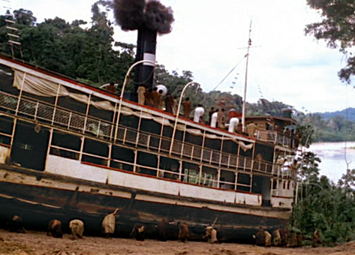
Yönetmen ( Werner Herzog)
Herzog, savaş sonrası Batı Alman sinema hareketine öncülük etti.
Gençliğinde Herzog , Münih'te ve Pittsburgh Üniversitesinde tarih, edebiyat ve müzik okudu ve Meksika, Büyük Britanya, Yunanistan ve Sudan’a yoğun bir şekilde seyahat etti.
Herakles (1962), ilk filmi
Lebenszeichen (1967; Yaşam İşaretleri ) ( İlk uzun metrajlı film)
Stroszek (1977) ( En gerçekçi filmi)
(Heart of Glass) filminin çekimleri için tüm kadronun hipnotize edilmesini emretti.
Aguirre, the Wrath of God'ın kadrosunu Güney Amerika yağmur ormanlarının zorlu ortamına katlanmaya zorladı.
Fitzcarraldo filminin çekimi için, oyuncularından 300 tonluk bir gemiyi bir dağın üzerinden çekmelerini istedi.

Slide 4
Senaryo ve Filmin Meydana Gelişi
Film fikri, Werner Herzog'un bir arkadaşından tarihi maceracılar hakkında bir kitap ödünç almasıyla ortaya çıktı. Herzog, kitapta Lope de Aguirre'ye ayrılmış yarım sayfalık bir metni okuduktan sonra ilham aldı ve hikayeyi hemen tasarlamaya başladı. Konunun ayrıntılarını ve karakterlerin çoğunu kendisi yaratırken, bazı tarihi figürleri tamamen hayal gücüne dayalı bir şekilde kullandı.
Herzog senaryoyu iki buçuk günde yazdı.
Senaryonun büyük kısmı Herzog'un futbol takımıyla yaptığı 200 millik (320 km) bir otobüs yolculuğu sırasında yazıldı. Takım arkadaşları bir maç kazandıktan sonra sarhoş olup taşkınlık yaptı ve içlerinden biri Herzog'un el yazmasının birkaç sayfasına kustu. Herzog, bu sayfaları öfkeyle pencereden dışarı attığını ve içeriklerini hatırlamadığını söylüyor.

Slide 5
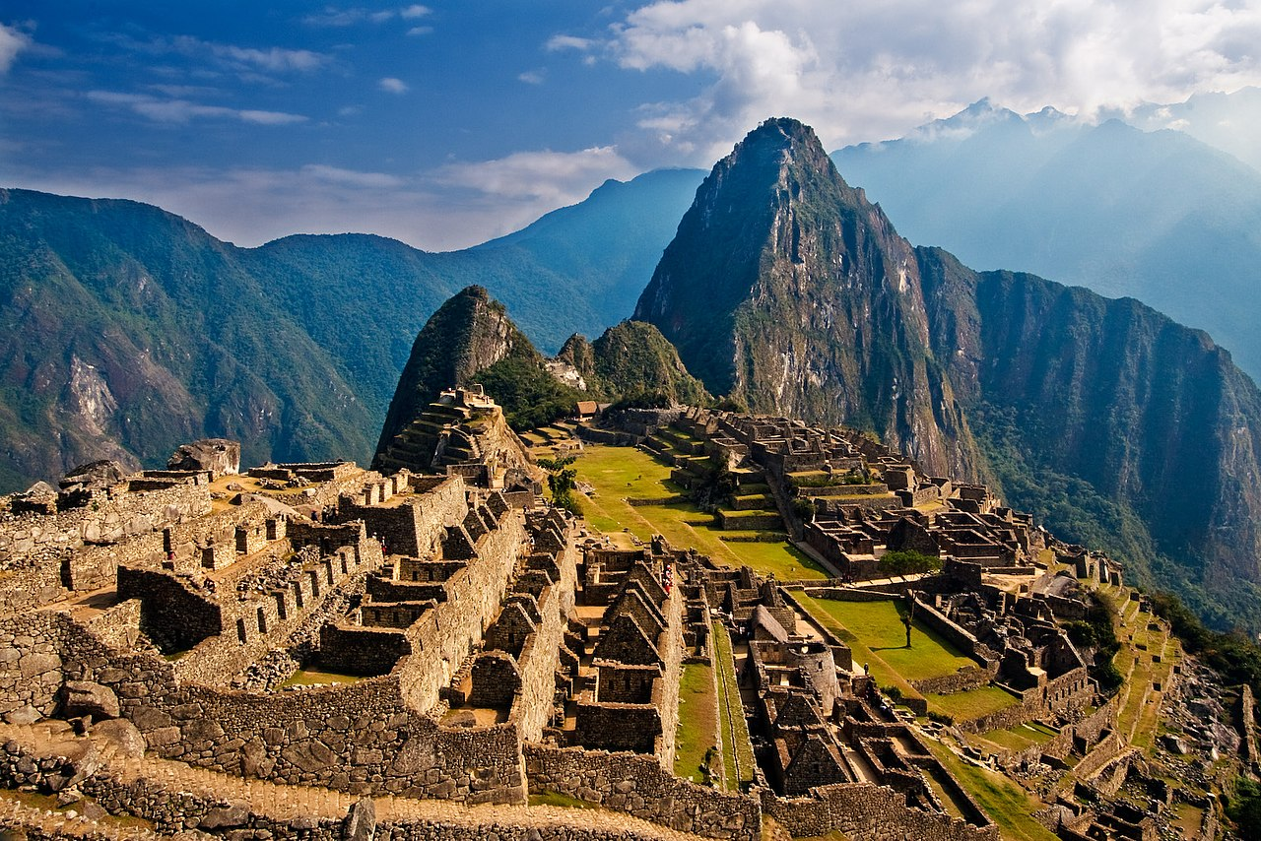
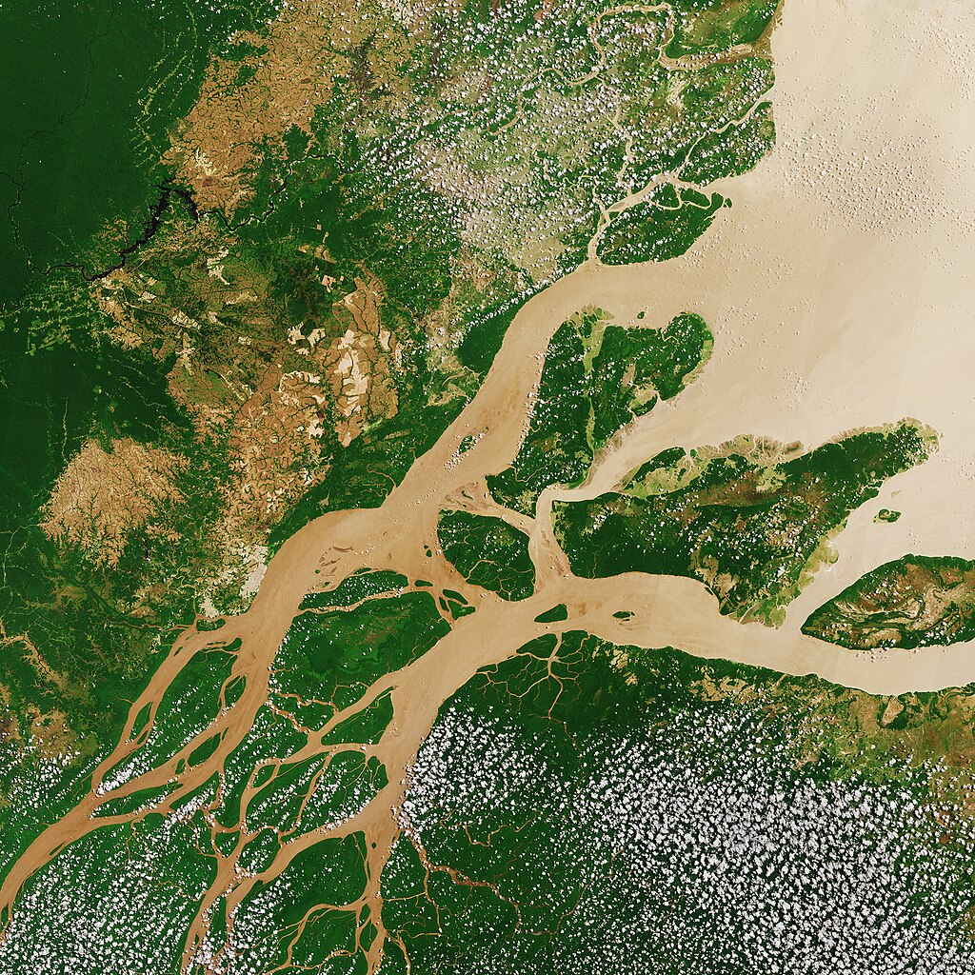
Film, Mekanlar ve Süreç
Film 370.000 dolara çekilmiştir.
Bu paranın 1/3’ü Kinski’nin ücretidir.
Film, Peru yağmur ormanlarında, Machu Picchu'da (Huayna Picchu'nun taş basamakları) ve Ucayali bölgesinin Amazon Nehri kollarında çekildi .
Film toplam beş haftada çekilmiştir.

Slide 6
Filmin gösterime girişi:
Film, kısmen Batı Alman televizyon kanalı Hessischer Rundfunk tarafından finanse edildi ve sinema gösterimiyle aynı gün televizyon ekranlarında izleyiciyle buluştu.
Film, Meksika, Venezuela ve Cezayir gibi yerlerde bir kült halini aldı.
Filmin Paris'te on beş ay süren bir sinema gösterimi oldu.
Aguirre , 1977’de New Yorker Films tarafından Amerika Birleşik Devletleri'nde sinemalarda gösterime girdi .
Hemen bir kült film haline geldi ve New Yorker Films, ilk gösteriminden dört yıl sonra kataloğunda hiç dolaşımdan kalkmayan tek film olduğunu bildirdi.
ABD ve İngiltere'de film, gösterime girdiğinde çoğunlukla olumlu eleştiriler aldı.

Slide 7
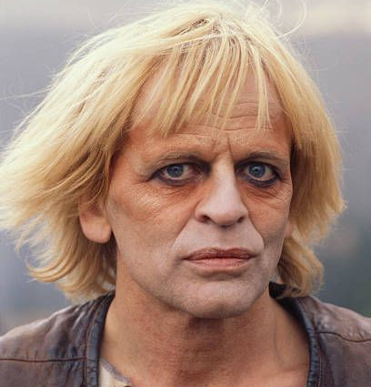
Klaus Kinski (Don Lope de Aguirre)
Gerçek adı Nikolaus Karl Günther Nakszynski’dir.
Polonya – Danzig’de 18 Kasım 1926’da doğdu – 23 Kasım 1991’de öldü. ( 65 yaşında.)
Babası Bruno Nakszynski eczacı, annesi ise bir papazın kızıydı.
1944’te Hollanda’da Lutwaffe’de paraşütçü olarak görev aldı.
Annesini II. Dünya Savaşı sırasında kaybetmiştir. ( Berlin bombardımanı esnasında).
Mesleğe atılışı gezici kumpanyalar sayesinde olmuştur.
Bir monolog ustası olarak ünlenmiştir. (Oscar Wilde, Fraçois Villon)
1948’te çekilen ‘’Morituri’’ adlı film ile sinema kariyerine başladı.
Herzog ile, Aguirre, Tanrının Gazabı (1972), Woyzeck(1979), Nosferatu (1978), Fitzcarraldo (1982) ve Cobra Verde (1988) filmlerinde birlikte çalıştılar.

Slide 8
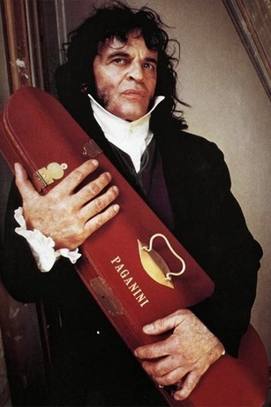
Klaus Kinski (Don Lope de Aguirre)
Son filmi ise Niccolo Paganini’nin hayatını anlatan Paganini ( 1989) adlı eserdir.
Mein liebster Feind - Klaus Kinski (1999) belgesel çekimleri sırasında Herzog ile kavga etmiş ve Herzog Kinski’ye silah çekmiştir.
Dört kez evlenen Kinski’nin beş de çocuğu olmuştur.
Kinski kariyerinin son yıllarında annesi ve kız kardeşi ile ensest ilişkiler yaşadığına dair iddiaların hedefi olmuştur.

Slide 9
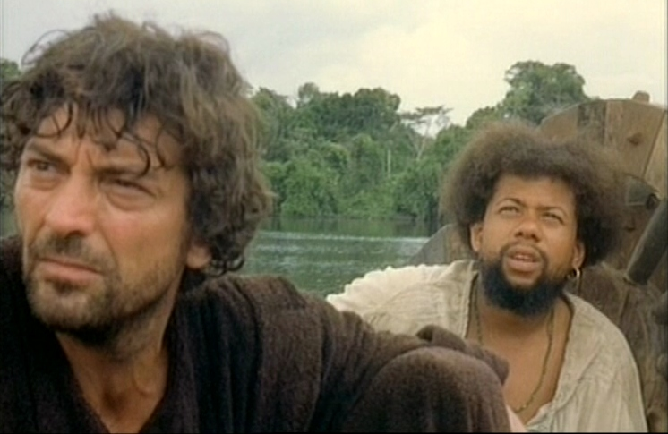
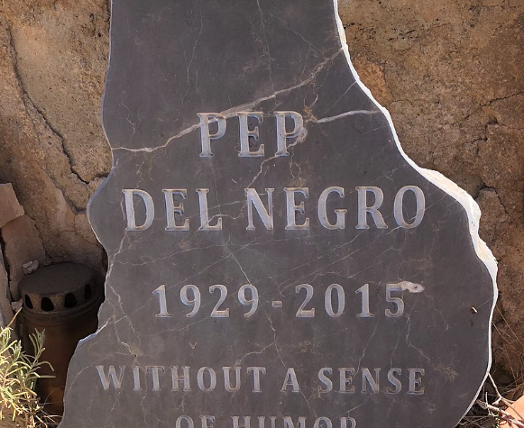
Joseph Nicolas Antonio Del Negro (Keşiş Gaspar de Carvajal) (1929–2015)
Aktör ve ressam.
Del Negro 1929’da Manhattan’da doğdu 2015’te İspanya’da vefat etti.
Robo Man (1974).
Les Felins (1964) - (Aşk Kafesi).
Aguirre (1972).

Slide 10
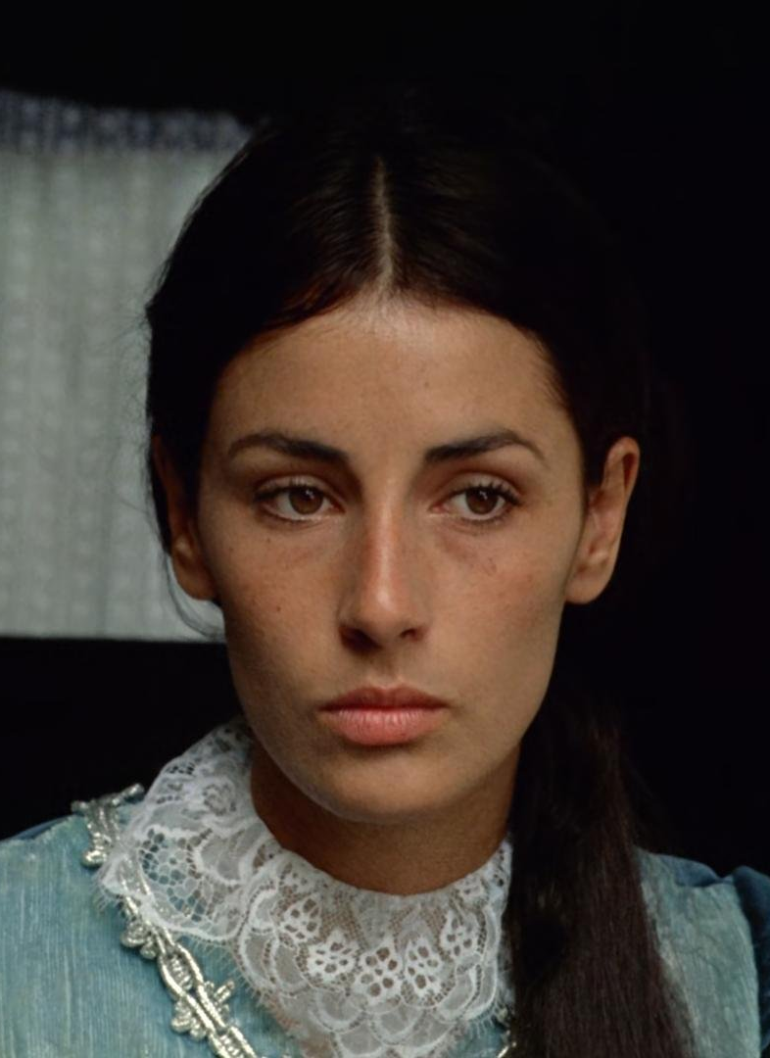
Helena Rojo (Inez)
18 Ağustos 1944 Meksika doğumludur.
3 Şubat 2024’te Meksika’da kanserden vefat etmiştir.
1961'de başladığı oyunculuk ve modellik kariyeri ölene kadar sürdü.
Başarılı oyunculuğu ile iki kez Ariel Ödülü'nü ve beş kezde TVyNovelas Ödülü'nü almıştır.
1972 : Espejismo
1972 : Aguirre, la colère de Dieu
1976 : Foxtrot.

Slide 11
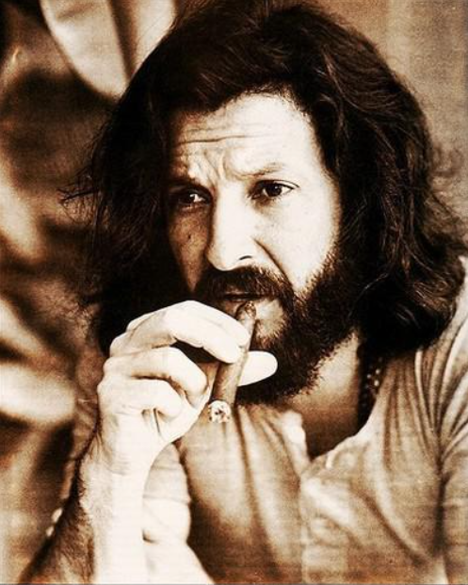
Ruy Guerra (Don Pedro de Ursua)
Ruy Guerra, Cinema Novo hareketinin öncülerinden olan bir yönetmen, senarist ve oyuncudur.
Filmleri, genellikle politik direniş, toplumsal eşitsizlik ve insanlık durumu temalarını işler, özellikle marjinal toplulukların mücadelelerine odaklanır.
Os Cafajestes (1962): Cinema Novo'nun başlangıcını işaret eden eser.
Os Fuzis (1964): Berlin Film Festivali’nde Gümüş Ayı ödülünü kazandı.
Sweet Hunters (1979): Cannes Film Festivali’nde Altın Palmiye adayı.
Cinema Novo: 1950-1970 yılları arasında Brezilya'da ortaya çıkan sosyal adalet, sınıf çatışması ve estetik yenilikler üzerine kurulu olan, İtalyan Yeni Gerçekçilik ve Fransız Yeni Dalga akımlarından etkilenmiş bir sinema akımıdır.

Slide 12
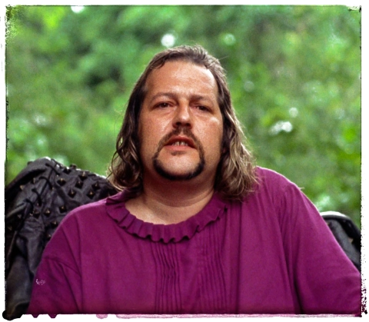
Peter Berling (Don Fernando de Guzman)
Doğum : 20 Mart 1934, Meseritz-Obrawalde, Posen-Batı Prusya, Almanya – Ölümü 21 Kasım 2017, Roma, İtalya.
Peter Berling, hem Avrupa sinemasında önemli bir oyuncu hem de film yapımcısı ve roman yazarı olarak tanınır.
Tarihi roman türünde eserler veren Berling, Orta Çağ ve Haçlı Seferleri dönemini konu alan eserleriyle bilinir.

Slide 13
Film hakkında ekstra notlar:
Filmin müziklerini Popol Vuh topluluğu bestelemiştir.
Filmin çekiminde kullanılan kamera Herzog tarafından Münih Film Okulu’ndan çalındı. ( 35mm kamera).
Tüm film aslında İngilizce olarak çekildi. İngilizce film, sonunda yapım tamamlandıktan sonra dublajı yapılan daha kaliteli bir Almanca versiyonla değiştirildi.
Herzog filmin final sahnesinde bulunan maymunları sete çekebilmek için birkaç yerliye para ödemiştir. Sonrasında yerliler maymunları Los Angeles’ta birine sattılar. Herzog bu maymunları film çekimi bittiğinde havalimanında gördü ve olay çıkarttı. Bakıcılar utancından maymunları Herzog’a teslim etti ve Herzog maymunları ormana bıraktı.

Slide 14
Film hakkında ekstra notlar:
Film çekimi esnasında nehirde taşkın olduğu için film seti sular altında kaldı. Filmde görülen sal yapım aşaması sahnesi aslında film setini taşıyan salın yapım görüntüleridir. Bu sebeple hikayeye bu sekans sonrasında ilave edilmiştir.

Slide 15
Ödüller, Başarılar, Takdirler
Uluslararası Başarılar:
1973: Alman Film Ödülleri – "Üstün Bireysel Başarı: Sinematografi".
1976: Fransız Film Eleştirmenleri Sendikası – "En İyi Yabancı Film".
1976: Belçika Film Eleştirmenleri Derneği Büyük Ödülü.
1977: ABD Ulusal Film Eleştirmenleri Derneği – "En İyi Sinematografi".
Rolling Stone: "Son 100 Yılın 100 Maverick Filmi" listesinde yer aldı.
Time Dergisi: "Tüm Zamanların En İyi 100 Filmi" arasında gösterildi.
Entertainment Weekly: Şimdiye kadar yapılmış en iyi 46. kült film olarak adlandırıldı.
Empire: "Dünya Sinemasının En İyi 100 Filmi" listesinde 19. sırada.

Slide 16
Etkilediği filmler ve diğer yapımlar
Capolla’nın 1979 yapımı filmi Apocalypse Now filmi Aguirre’den etkilenmiştir ve kasıtlı olarak bu filmde Aguirre’den sahneler bulunmaktadır. Capolla Aguirre’yi övmek için şu cümleleri kullandı: ‘’İnanılmaz imgeleriyle Aguirre çok güçlü bir etki yarattı. Bundan bahsetmezsem ayıp olur.’’
Terrence Malik – New World (2015) yapımı filmi.

Slide 17
Filmin tarih ile bağlantısı.
Aguirre'deki olay örgüsü ayrıntıları ve karakterlerin çoğu doğrudan Herzog'un kendi hayal gücünden gelse de, tarihçiler filmin 16. yüzyıldaki bazı olayları ve tarihi şahsiyetleri kurgusal bir anlatıya oldukça doğru bir şekilde dahil ettiğini belirtmişlerdir.
Filmin senaryosu aslında iki seferi birleştirdi. Bunlardan, Birincisi 1541’de Gonzalo Pizarro liderliğinde yapılan seferdir, ikincisi ise 1560 yılında yapılan ve Amazon Nehri’nin keşfiyle sonuçlanan İspanyol seferidir.
Gaspar de Carvajal (Keşiş) rolünün gerçek tarihle çeliştiği söylenmektedir.
Yerel halkın İncil'i reddettiği konuşma bölümü, Atahualpa’nın Requerimiento’yu reddettiği bölümü yansıtmaktadır. ( Atahualpa – İnka)

Slide 18
Referanslar:
https://en.wikipedia.org/wiki/Aguirre,_the_Wrath_of_God
https://www.britannica.com/biography/Werner-Herzog
https://www.imdb.com
https://dafilms.com

